Slide 1

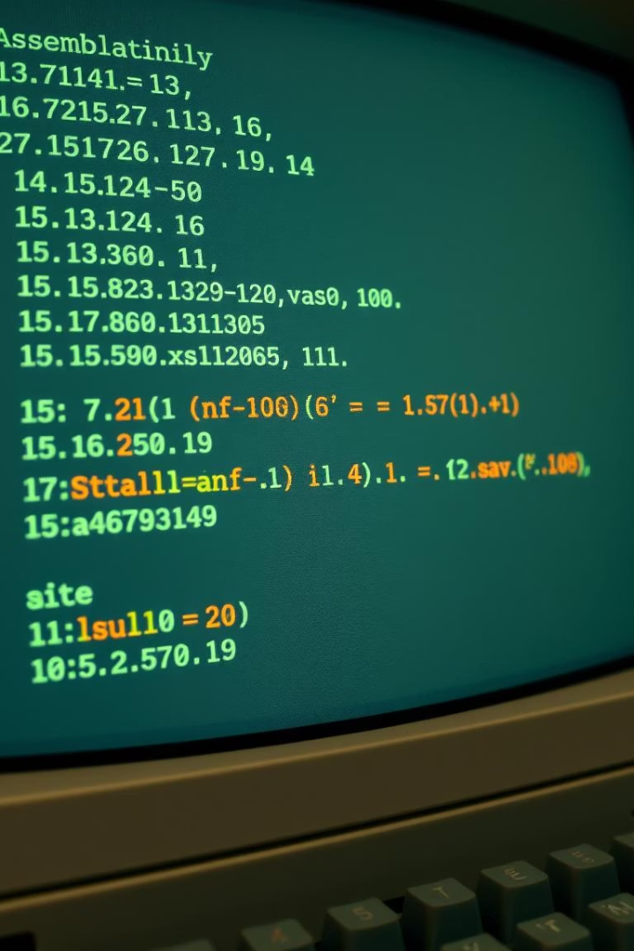
UAS Sistem Mikroprosesor
Daffa Althaf R
Faiz Abdillah Zaky
Sayyid Hasan Barakwan

Slide 2
Transfer Data dan Penjumlahan
Kode Assembly
Penjelasan
LD A, 12H ; Muat 12H ke register A
LD B, 25H ; Muat 25H ke register B
ADD A, B ; A = A + B -> A = 12H + 25H
LD (1800H), A ; Simpan hasil A ke alamat 1800H
HALT
.END
• A = 0x12 (18 desimal), B = 0x25 (37 desimal)
• A + B = 0x37 (55 desimal)
• Disimpan ke alamat memori 0x1800.

Slide 3

Tabel Kode Operasi – Penjumlahan
Alamat
Kode Operasi
Instruksi
Hasil
1800
3E 12
LD A, 12H
A = 12
1802
06 25
LD B, 25H
B = 25
1804
80
ADD A, B
A = 37
1805
32 00 18
LD (1800H), A
1800H = 37
1808
76
HALT
Program berhenti

Slide 4
Pengurangan
Kode Assembly
Penjelasan
LD A, 50H ; Muat 50H ke A
SUB 20H ; A = A - 20H -> A = 50H - 20H
LD (1850H), A ; Simpan hasil ke alamat 1850H
HALT
.END
• A = 0x50 (80 desimal)
• Dikurangi 0x20 (32 desimal) → hasil 0x30 (48 desimal)
• Hasil disimpan di alamat memori 0x1850.

Slide 5
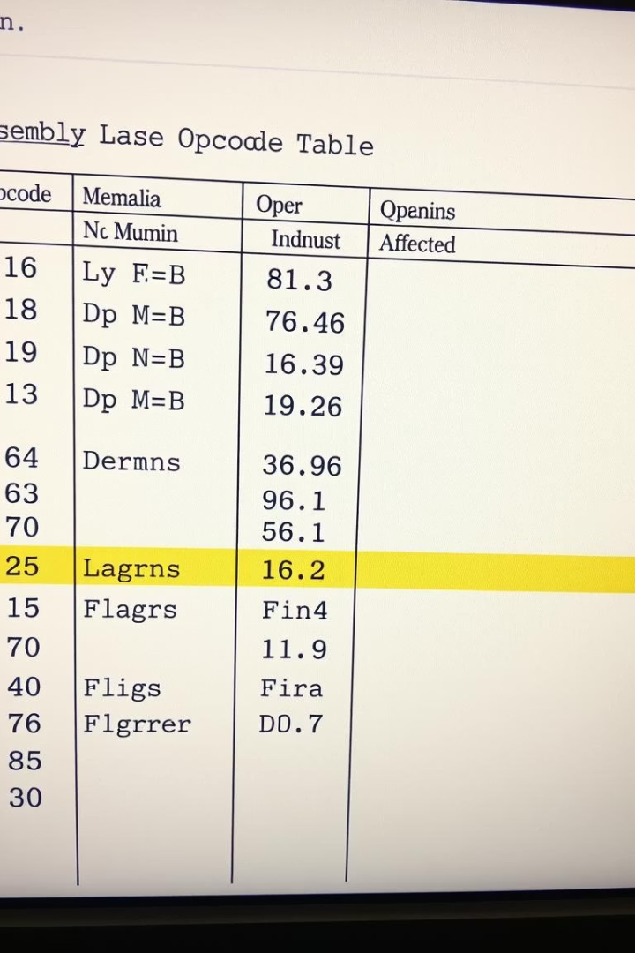
Tabel Kode Operasi – Pengurangan
Alamat
Kode Operasi
Instruksi
Hasil
1800
3E 50
LD A, 50H
A = 50
1802
D6 20
SUB 20H
A = 30
1804
32 50 18
LD (1850H), A
1850H = 30
1807
76
HALT
Program berhenti

Slide 6
Perkalian
Kode Assembly
LD A, 00H ; Inisialisasi A = 0 (hasil)
LD B, 04H ; Angka pertama (misalnya 4)
LD C, 03H ; Angka kedua (pengali: 3)
LOOP:
ADD A, B ; Tambahkan B ke A
DEC C ; Kurangi C (pengali)
JP NZ, LOOP ; Ulangi jika C ≠ 0
LD (1800H), A ; Simpan hasil ke alamat 1800H
HALT
.END
Penjelasan
• Program ini menjumlahkan B sebanyak C kali ke dalam A.
• Ini setara dengan B × C.
• Hasil disimpan ke memori 1800H.

Slide 7
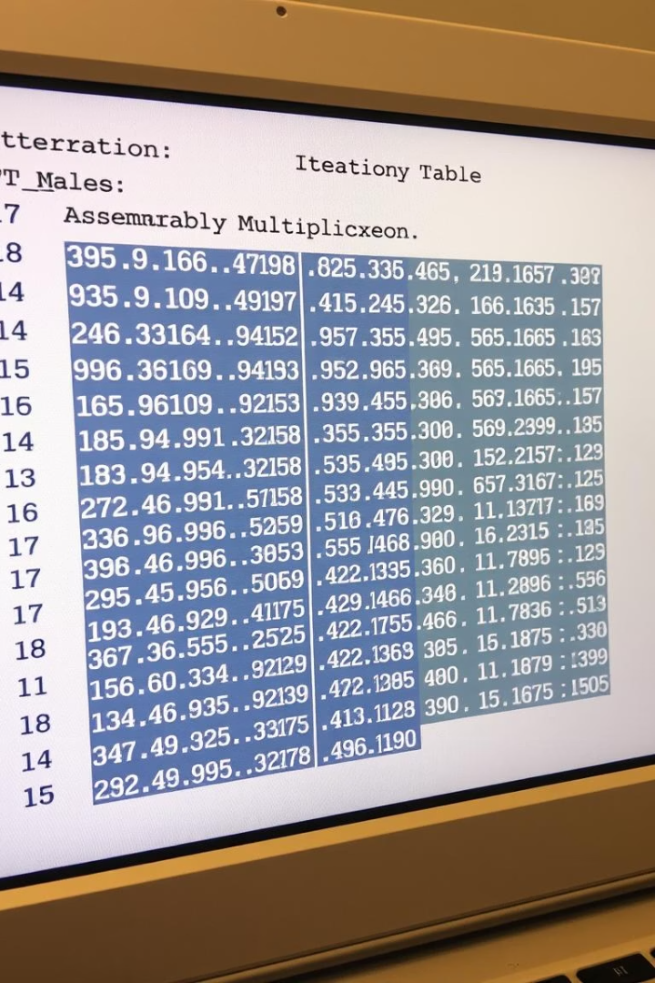
Tabel Kode Operasi – Perkalian
Address | Kode Operasi | Assembly | Hasil
1800 | 3E 00 | LD A, 00H | A = 00
1802 | 06 04 | LD B, 04H | B = 04
1804 | 0E 03 | LD C, 03H | C = 03
1806 |  | Loop
1807 | 80 | ADD A, B | A = 04
1808 | 0D | DEC C | C = 02
1809 | C2 06 18 | JP NZ, Loop | Looping ~ A= 0C
180C | 32 00 18 | LD (1800H), A | 1800H = 0C
180F | 76 | HALT | HALT

Slide 8
Pembagian
Kode Assembly
Penjelasan
LD A, 09H ; Nilai yang ingin dibagi
LD B, 02H ; Pembagi
LD C, 00H ; Counter untuk hasil pembagian
LOOP:
CP B ; Bandingkan A dengan B
JP C, DONE ; Jika A < B, keluar loop
SUB B ; A = A - B
INC C ; Tambah counter hasil
JP LOOP:
Done:
HALT
.END
• C berfungsi sebagai penghitung berapa kali B bisa dikurangkan dari A.
• A berisi sisa pembagian ketika loop selesai.
• Hasil disimpan ke alamat 1800H dan sisa di 1801H.

Slide 9
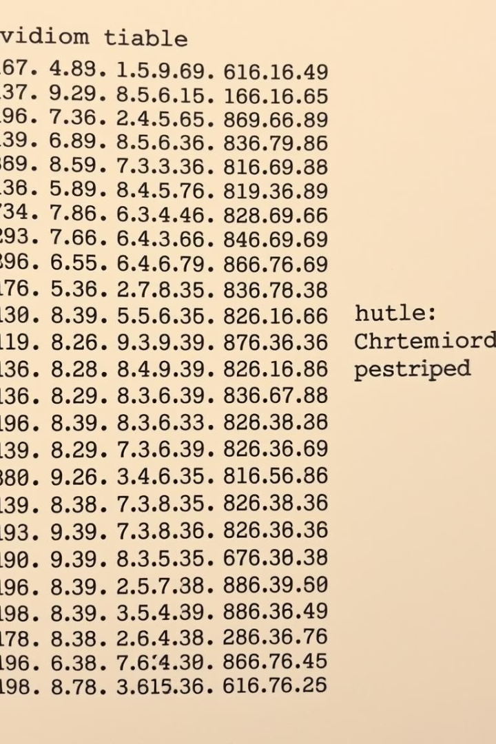
Tabel Kode Operasi – Pembagian
Address | Kode Operasi | Assembly | Hasil
1800 | 3E 09 | LD A, 09H | A = 09
1802 | 06 02 | LD B, 02H | B = 02
1804 | 0E 00 | LD C, 00H | C = 00
1806 |  | Loop
1807 | B8 | CP B | ZF=0
1808 | 20 06 | JR C, Done | A < B ~ Done
1809 | 90 | SUB B | A = A-B
180A | 0C | INC C | C = 01
180B | C3 06 18 | JP Loop | Looping ~ A<B
180E |  | Done | HALT
180F | 76 | HALT | HALT

Slide 10
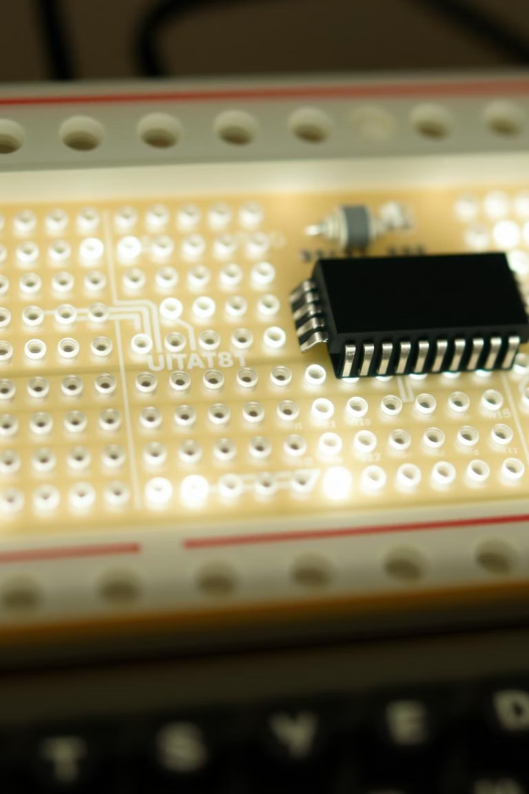
Menyalakan LED – Deskripsi Umum
Fungsi Program
Pola LED
Menyalakan LED dengan pola unik dan manipulasi bit.
Full ON/OFF
Pola F0H/0FH
Pola AAH/55H
Perpindahan bit (SRL & SLA)
Pola PATTERN_IN & PATTERN_OUT
Instruksi Penting
OUT untuk output, loop untuk pengulangan, bit shift untuk efek.

Slide 11
PROGRAM KONTROL INDIKATOR / LED
Pada simulator Zilog Z-80, kita
Dapaat melakukan simulasi device/
pheriperal pada Alamat yang dipilih untuk
menampilkan indikator seperti LED yang di aktifkan
melalui data pada memori yang dimasukkan

Slide 12
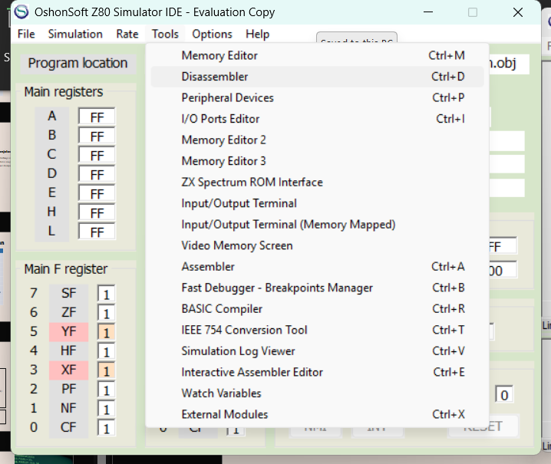
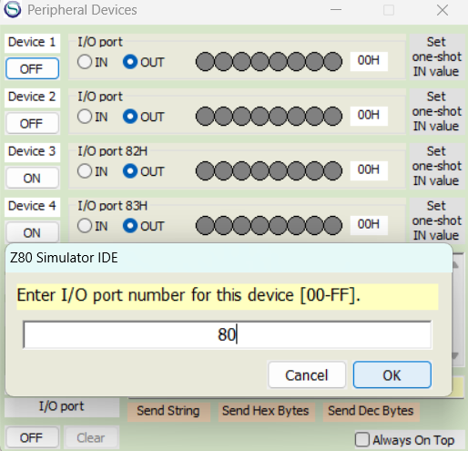
SETUP SIMULATOR Z-80 DAN PROGRAM
Step By Step
Pada menu TOOL, pilih menu Pheriperal Device
Pilih salah satu device sebagai output, disini kita gunakan Device 1
Masukkan Alamat yang akan di indikasikan, kita gunakan alamat 80
Masukkan Program yang sudah disiapkan, lalu Assemble & Load
Lalu Start Simulation
Pilih Kecepatan Eksekusi yang diinginkan
Program Berjalan Dari Awal Hingga Akhir

Slide 13
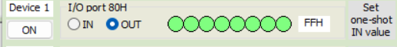
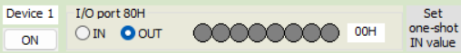
1. ON/OFF CYCLE PADA SEMUA BIT
Program
START: LD B, 08H ; Inisialisasi counter B = 8
LOOP_1: LD A, FFH ; A = FFH (nyalakan output)
OUT (80H), A ; Kirim ke port 80H
LD A, 00H ; A = 00H (matikan output)
OUT (80H), A ; Kirim ke port 80H
DEC B ; Kurangi B
JP Z, LOOP_1_END ; Jika B = 0, lompat ke akhir
JP LOOP_1 ; Ulangi loop
LOOP_1_END: LD A, 00H ; Pastikan output mati
OUT (80H), A ; Kirim ke port 80H

Slide 14
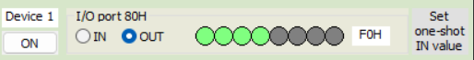
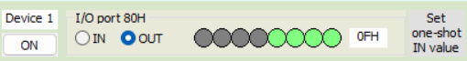
2. ON/OFF CYCLE PADA SETENGAH DARI
SEMUA BIT
Program
LD B, 08H ; Inisialisasi counter B = 8
LOOP_2: LD A, F0H ; A = F0H (aktifkan bagian 4 bit atas)
OUT (80H), A ; Kirim ke port 80H
LD A, 0FH ; A = 0FH (aktifkan bagian 4 bit bawah)
OUT (80H), A ; Kirim ke port 80H
DEC B ; Kurangi B
JP Z, LOOP_2_END ; Jika B = 0, lompat ke akhir
JP LOOP_2 ; Ulangi loop
LOOP_2_END: LD A, 00H ; Matikan semua output
OUT (80H), A ; Kirim ke port 80H

Slide 15
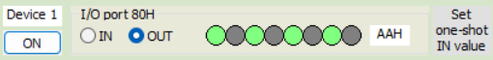
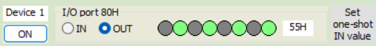
3. ON/OFF STEP CYCLE
Program
LD B, 08H ; Inisialisasi counter B = 8
LOOP_3: LD A, AAH ; A = AAH (pola biner 10101010)
OUT (80H), A ; Kirim ke port 80H
LD A, 55H ; A = 55H (pola biner 01010101)
OUT (80H), A ; Kirim ke port 80H
DEC B ; Kurangi B
JP Z, LOOP_3_END ; Jika B = 0, lompat ke akhir
JP LOOP_3 ; Ulangi loop
LOOP_3_END: LD A, 00H ; Matikan semua output
OUT (80H), A ; Kirim ke port 80H

Slide 16
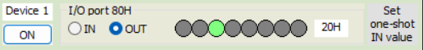
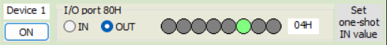
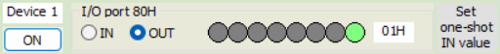
4. RUNNING INDICATOR LEFT-RIGHT
Program
LD D, 04H ; Ulangi pola SRL sebanyak 4 kali
LOOP_SRL_REPEAT:
LD B, 08H ; Counter shift = 8 kali
LD A, 80H ; A = 10000000b (bit paling kiri aktif)
LOOP_SRL:
OUT (80H), A ; Kirim nilai A ke port 80H
SRL A ; Geser bit A ke kanan (logika), bit paling kanan hilang
DEC B ; Kurangi B
JP NZ, LOOP_SRL ; Jika B ≠ 0, ulangi shift
DEC D ; Kurangi D (pengulangan pola)
JP NZ, LOOP_SRL_REPEAT ; Jika D ≠ 0, ulangi keseluruhan pola
LD D, 04H ; Ulangi pola SLA sebanyak 4 kali
LOOP_SLA_REPEAT:
LD B, 08H ; Counter shift = 8 kali
LD A, 01H ; A = 00000001b (bit paling kanan aktif)
LOOP_SLA:
OUT (80H), A ; Kirim nilai A ke port 80H
SLA A ; Geser bit A ke kiri (bit paling kiri hilang)
DEC B ; Kurangi B
JP NZ, LOOP_SLA ; Jika B ≠ 0, ulangi shift
DEC D ; Kurangi D (pengulangan pola)
JP NZ, LOOP_SLA_REPEAT ; Jika D ≠ 0, ulangi keseluruhan pola
LOOP_4_END:
LD A, 00H ; Matikan semua output
OUT (80H), A

Slide 17
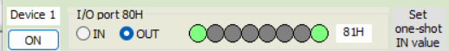
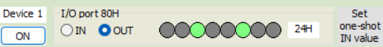
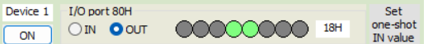
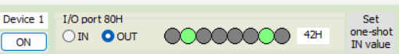
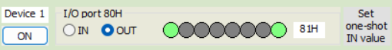
4. RUNNING INDICATOR END-CENTER
Program
LD D, 04H ; Ulangi seluruh pola (masuk & keluar) sebanyak 4 kali
LOOP_5_REPEAT:
LD B, 04H ; Jumlah data pola masuk = 4
LD HL, PATTERN_IN ; HL menunjuk ke awal data PATTERN_IN
LOOP_IN:
LD A, (HL) ; Ambil data dari memori (HL)
OUT (80H), A ; Kirim ke port 80H
INC HL ; Pindah ke data berikutnya
DEC B ; Kurangi B
JP NZ, LOOP_IN ; Ulangi jika B ≠ 0
LD B, 04H ; Jumlah data pola keluar = 4
LD HL, PATTERN_OUT ; HL menunjuk ke awal data PATTERN_OUT
LOOP_OUT:
LD A, (HL) ; Ambil data dari memori (HL)
OUT (80H), A ; Kirim ke port 80H
INC HL ; Pindah ke data berikutnya
DEC B ; Kurangi B
JP NZ, LOOP_OUT ; Ulangi jika B ≠ 0
DEC D ; Kurangi jumlah pengulangan
JP NZ, LOOP_5_REPEAT ; Jika D ≠ 0, ulangi seluruh pola
LOOP_5_END:
LD A, 00H ; Matikan semua output
OUT (80H), A
JP START ; Kembali ke awal (loop tak berujung)
PATTERN_IN:
DB 10000001B ; Bit sisi luar menyala
DB 01000010B
DB 00100100B
DB 00011000B ; Bit tengah menyala (masuk ke tengah)
PATTERN_OUT:
DB 00011000B ; Bit tengah menyala
DB 00100100B
DB 01000010B
DB 10000001B ; Bit sisi luar menyala (keluar dari tengah)

